Slide 1
社工系新生探索式微專題
劉乃誌老師

Slide 2
今日課程內容
館藏查詢系統
JUMPER電子資源探索服務
中文電子期刊服務(CEPS)
靜宜大學雲端書庫
HyRead ebook
EBSCOhost系列資料庫
JUMPER電子資源探索服務
整合查詢
Scopus + Scopus AI
引用文獻索引資料庫

Slide 3
館藏查詢系統

Slide 4
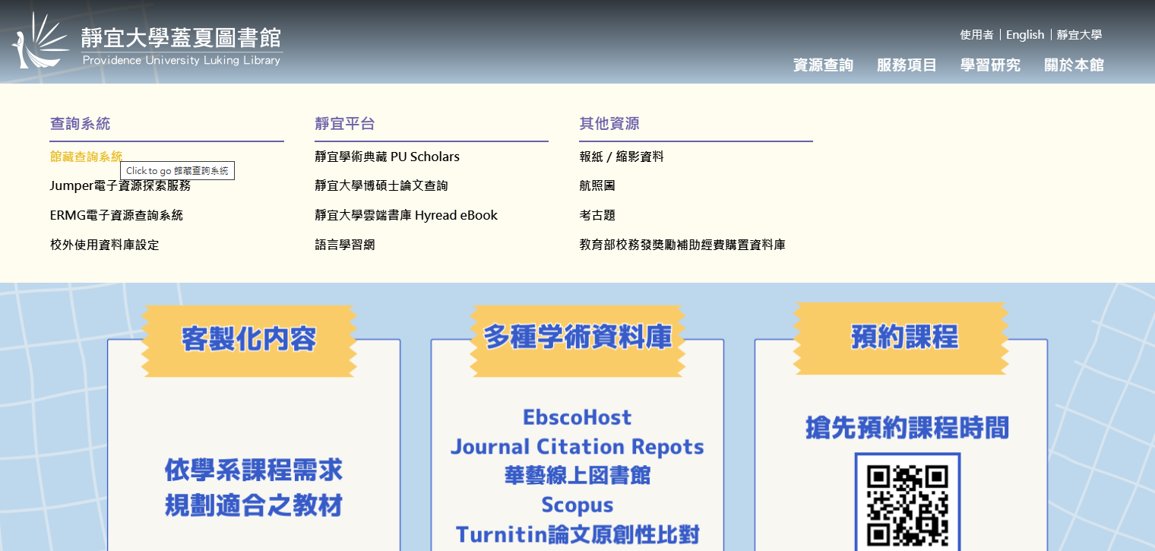
圖書館首頁→資源查詢→查詢系統→館藏查詢系統
https://library.pu.edu.tw/

Slide 5
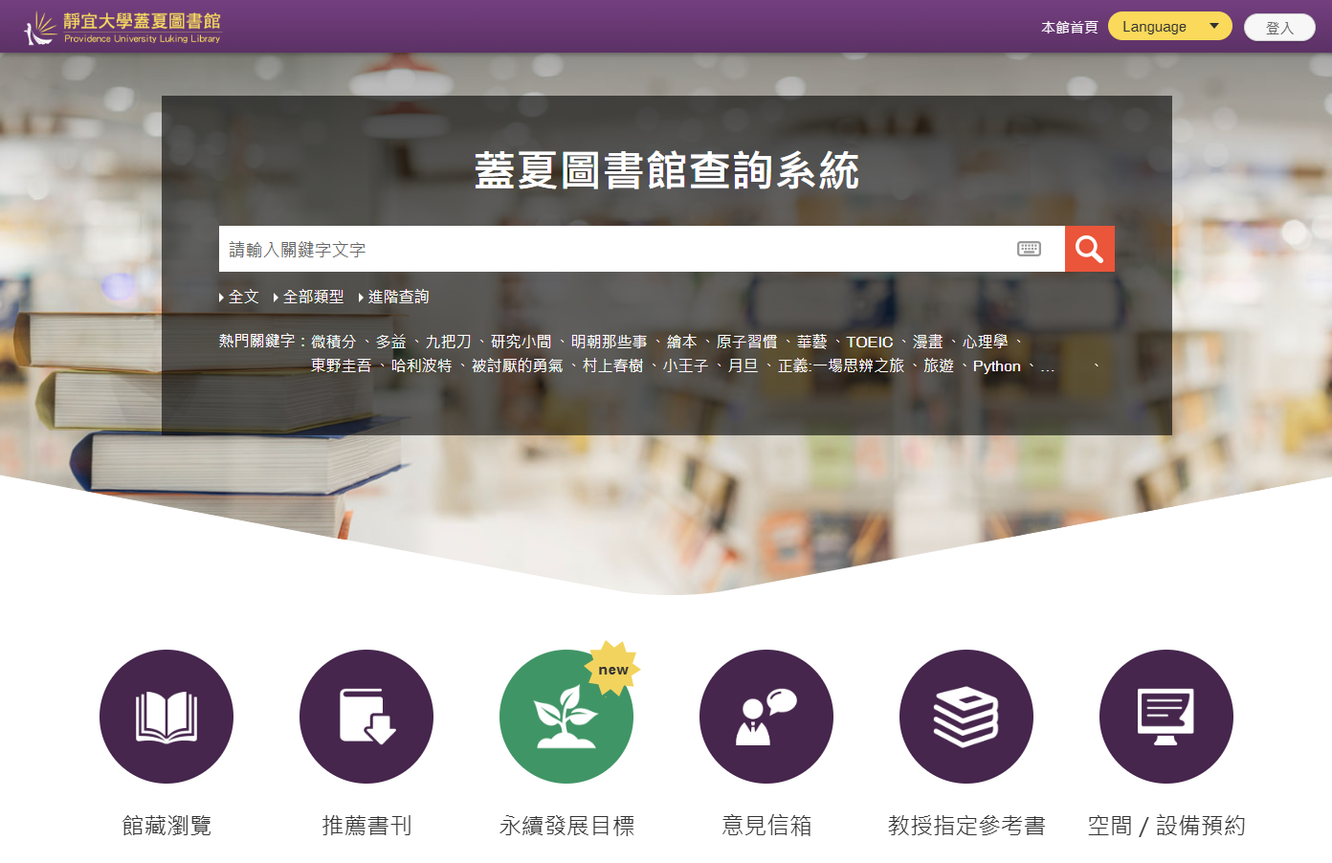
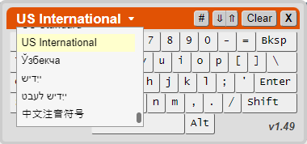
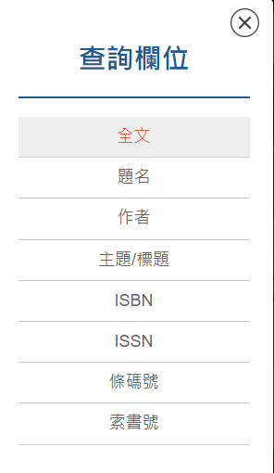
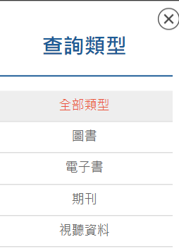
使用【E校園服務網】帳密登入個人書房
簡易查詢
語言小鍵盤，可更改查找語言
提供多個限制欄位的檢索空格， 以及布林邏輯 AND、OR、NOT 來組合不同的檢索條件
親持學生證至一樓參考諮詢台借閱，限館內閱覽2小時。
討論室、團體視聽室、視聽設借預約

Slide 6
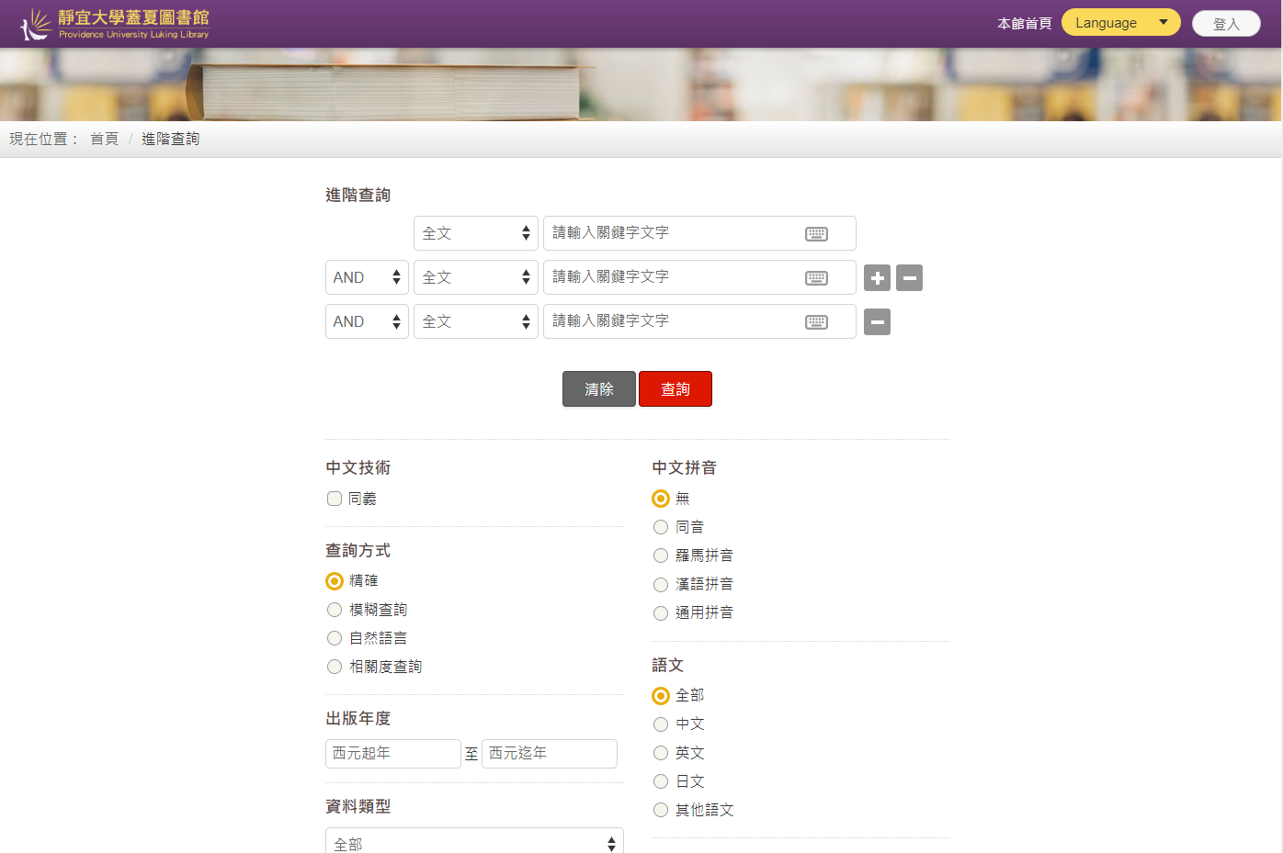
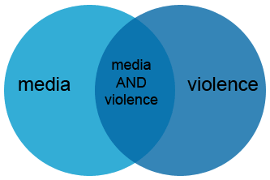
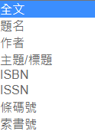
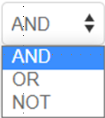
蓋夏圖書館館藏查詢系統_進階查詢
布林邏輯檢索是組合關鍵詞用以擴大或縮小檢索範圍的技巧，這是最常被使用的
限制欄位檢索法。同時也是許多查詢系統或資料庫都有提供的檢索運算方式。
限制欄位
可增、減檢索欄位
AND:交集運算，可縮小檢索範圍，減少查獲筆數。
限縮條件：
調整檢索結果。
OR:聯集運算，會擴大檢索範圍， 增加查獲筆數。
NOT: 查詢結果會將media中有關violence的部分減去，增加檢索結果的精確性。

Slide 7
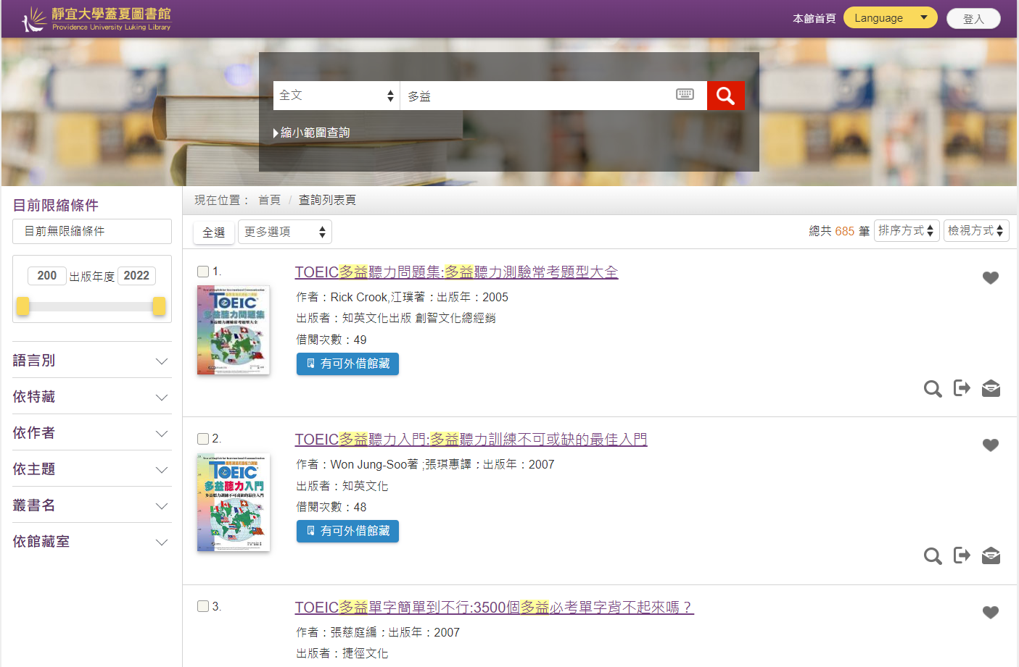
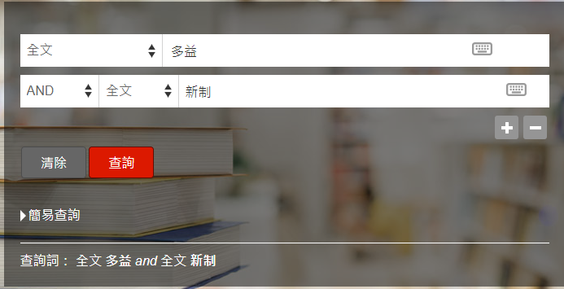
蓋夏圖書館館藏查詢系統_關鍵字查詢

Slide 8
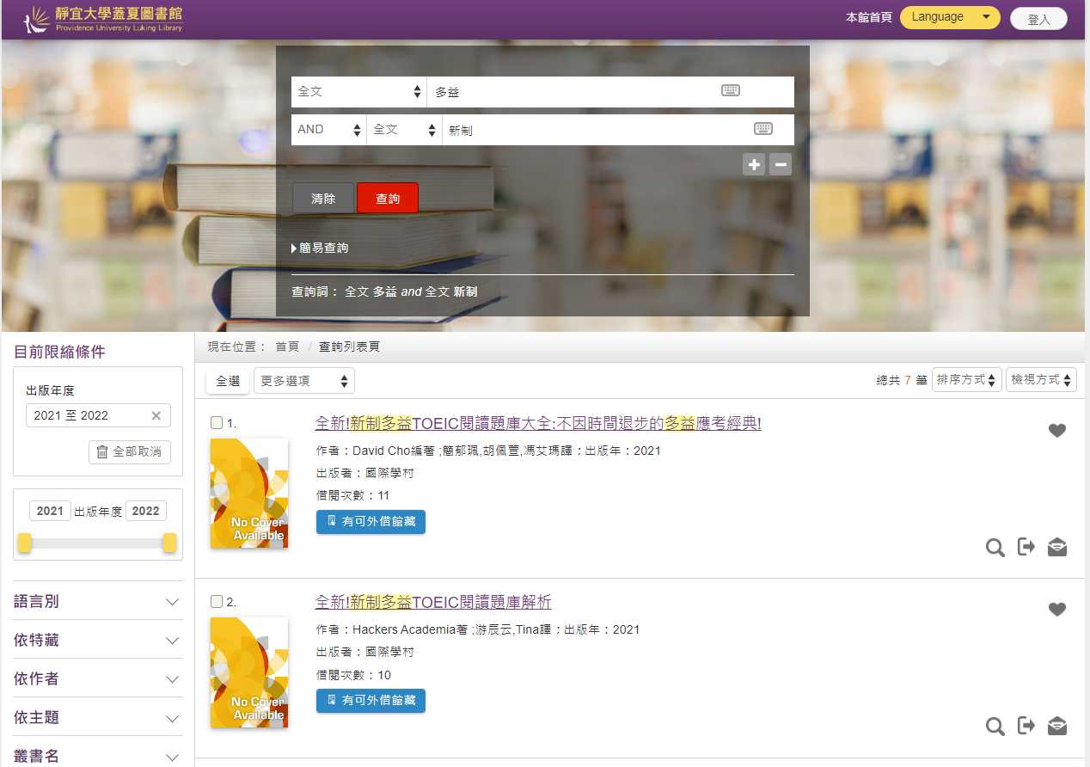
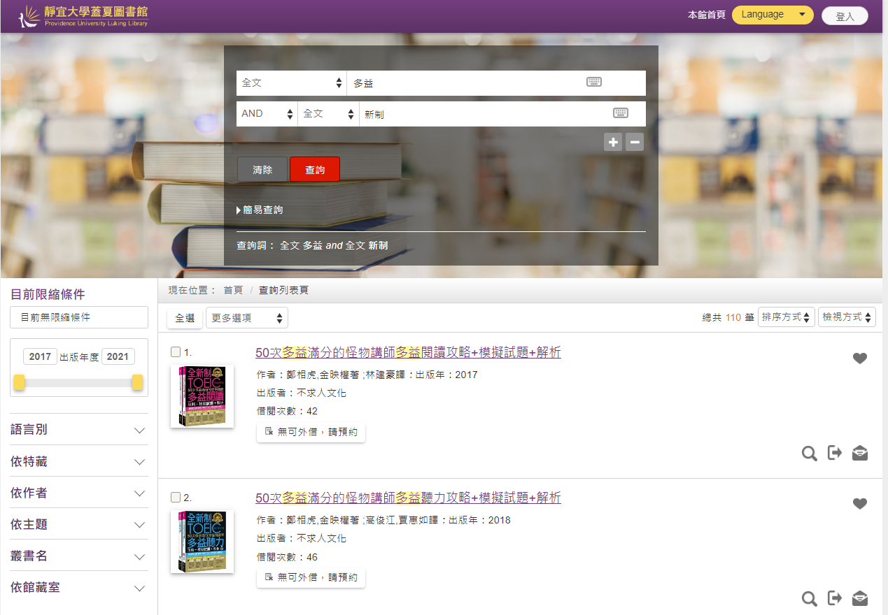
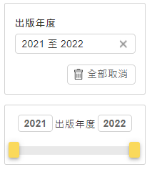
蓋夏圖書館館藏查詢系統_關鍵字查詢

Slide 9
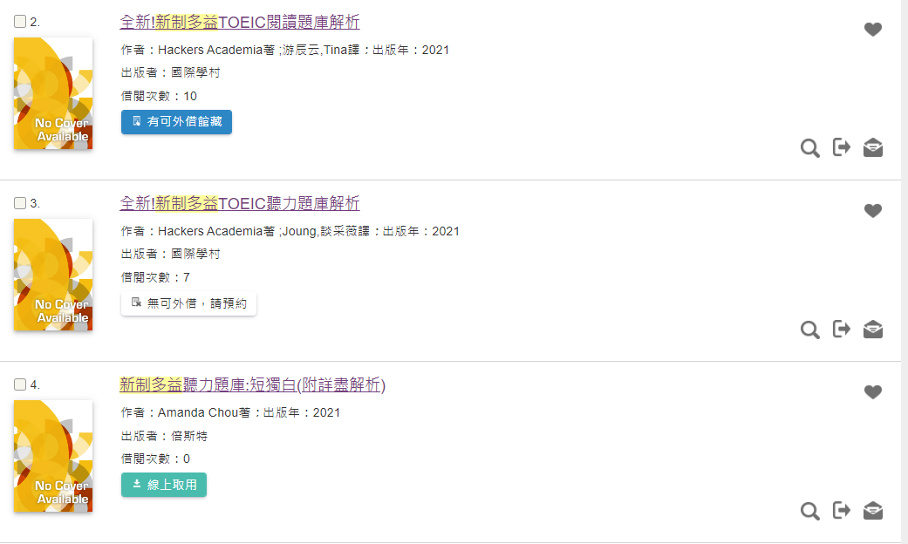
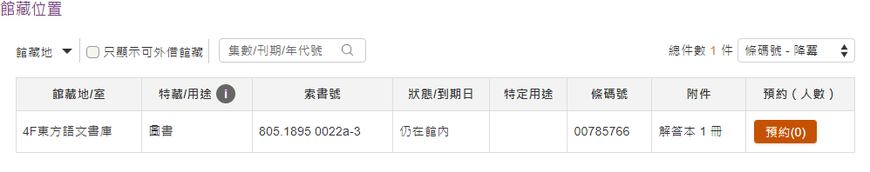
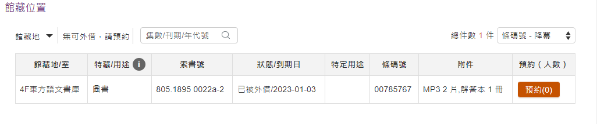
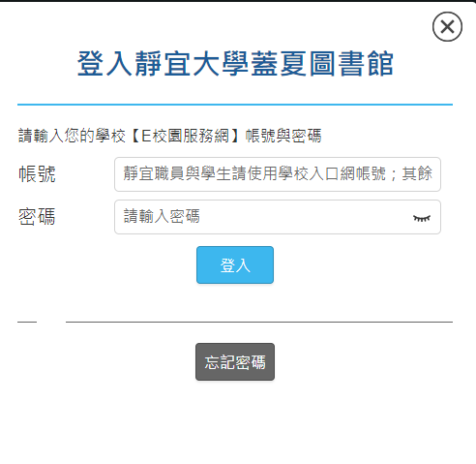
V
可依索書號至書庫找書，或是線上預約。「仍在館內」狀態的圖書或視聽資料都可以預約。
V
附件可隨書借、還
V
連至資料庫，可線上閱讀全文電子書
E校園服務網帳密登入

Slide 10
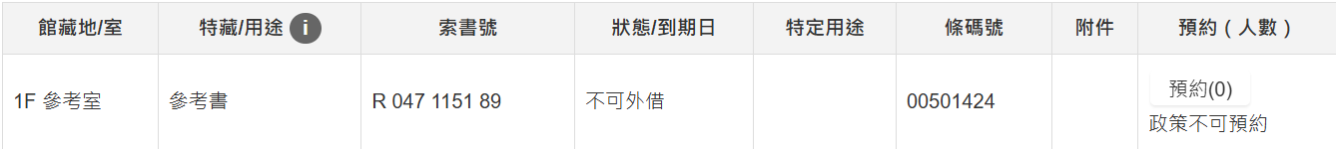
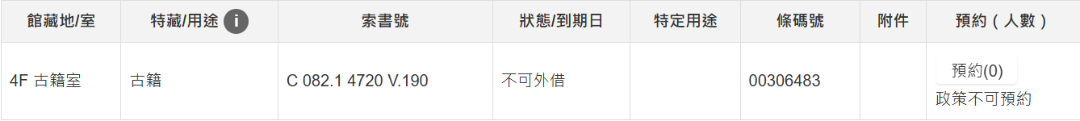
如何找書~認識索書號
索書號=特藏號+分類號+作者號+年代或部冊次號
C 082.1 4720 V.190
可外借

Slide 11
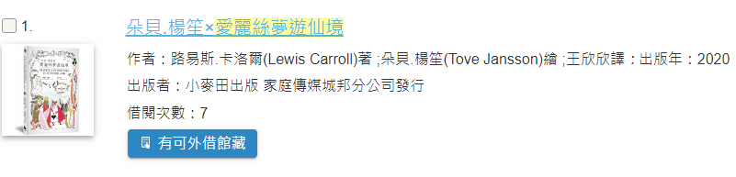
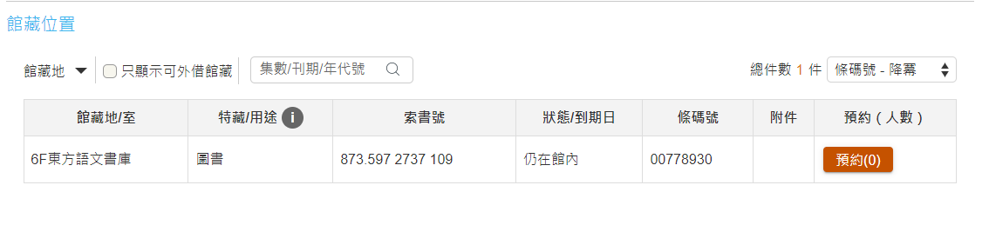
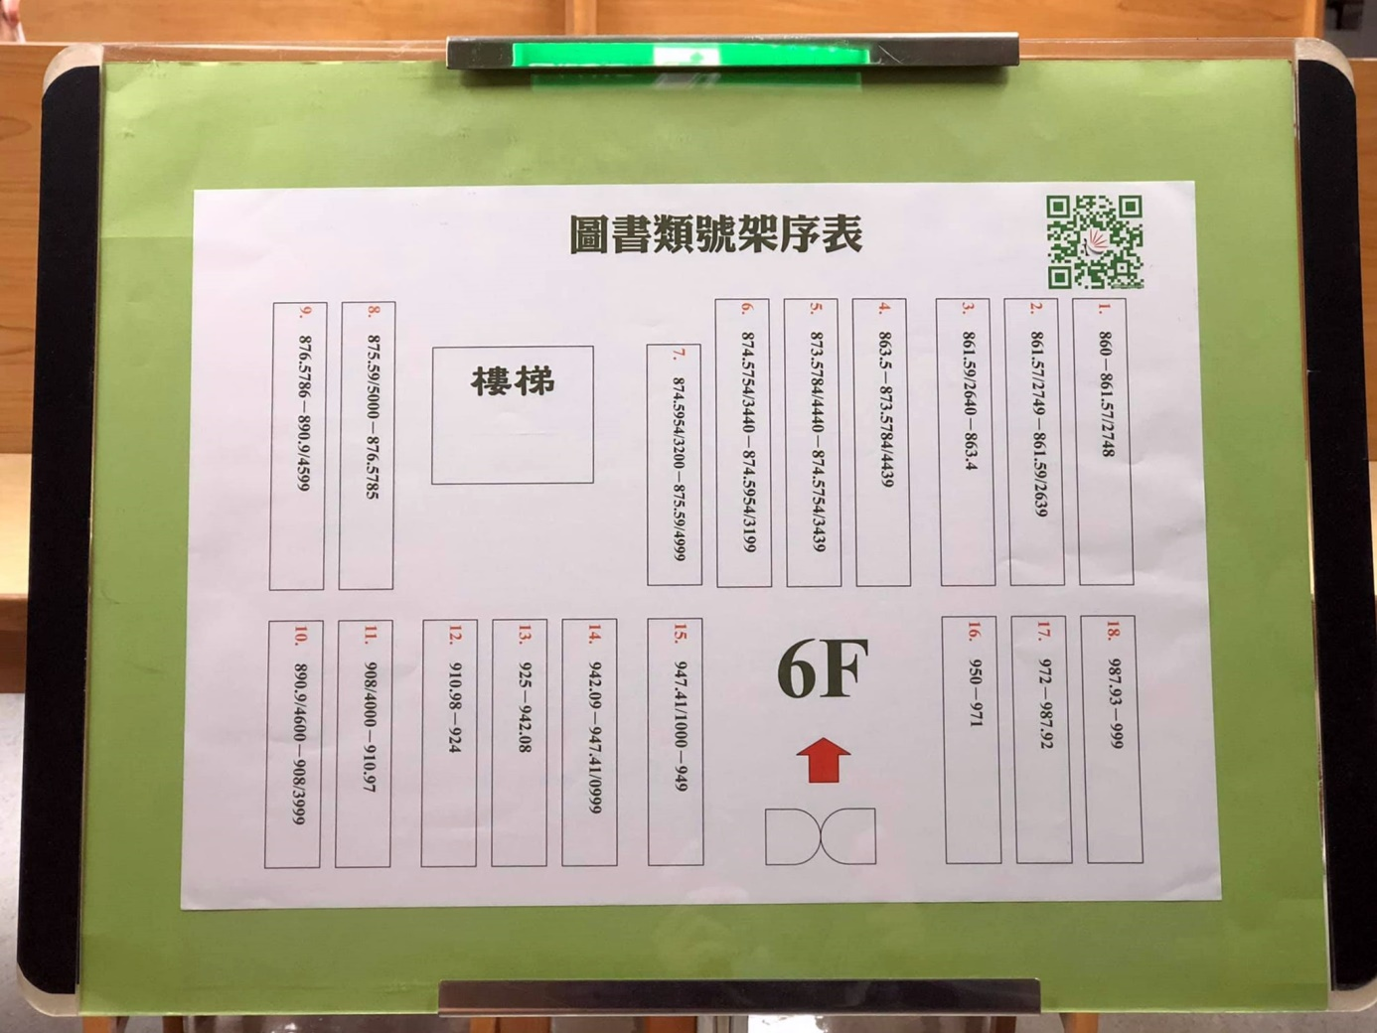
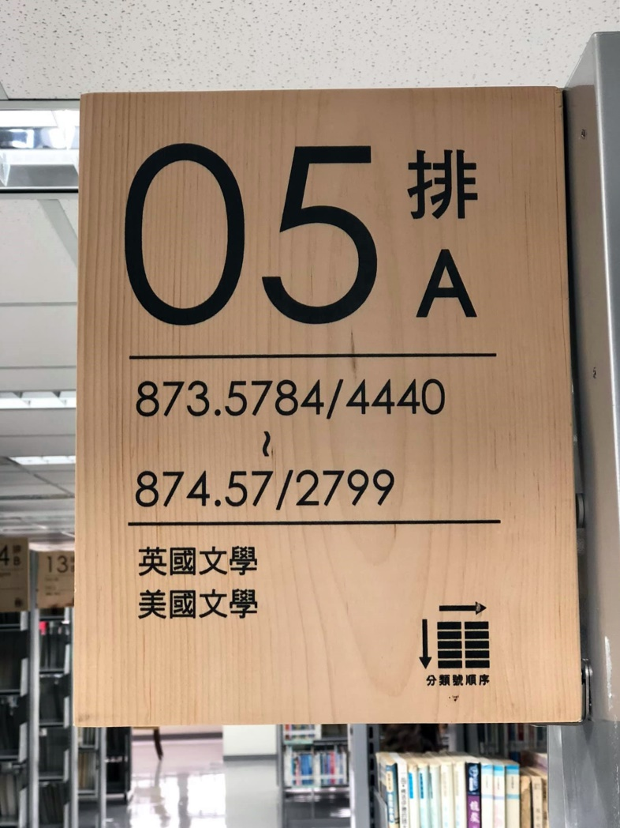
如何用索書號在書庫中找書_範例
書庫的指引標示：
架序表(樓層入口處)
類號+架序號 (書架旁)
架序表(樓層入口處)
類號+架序號 (書架旁)

Slide 12
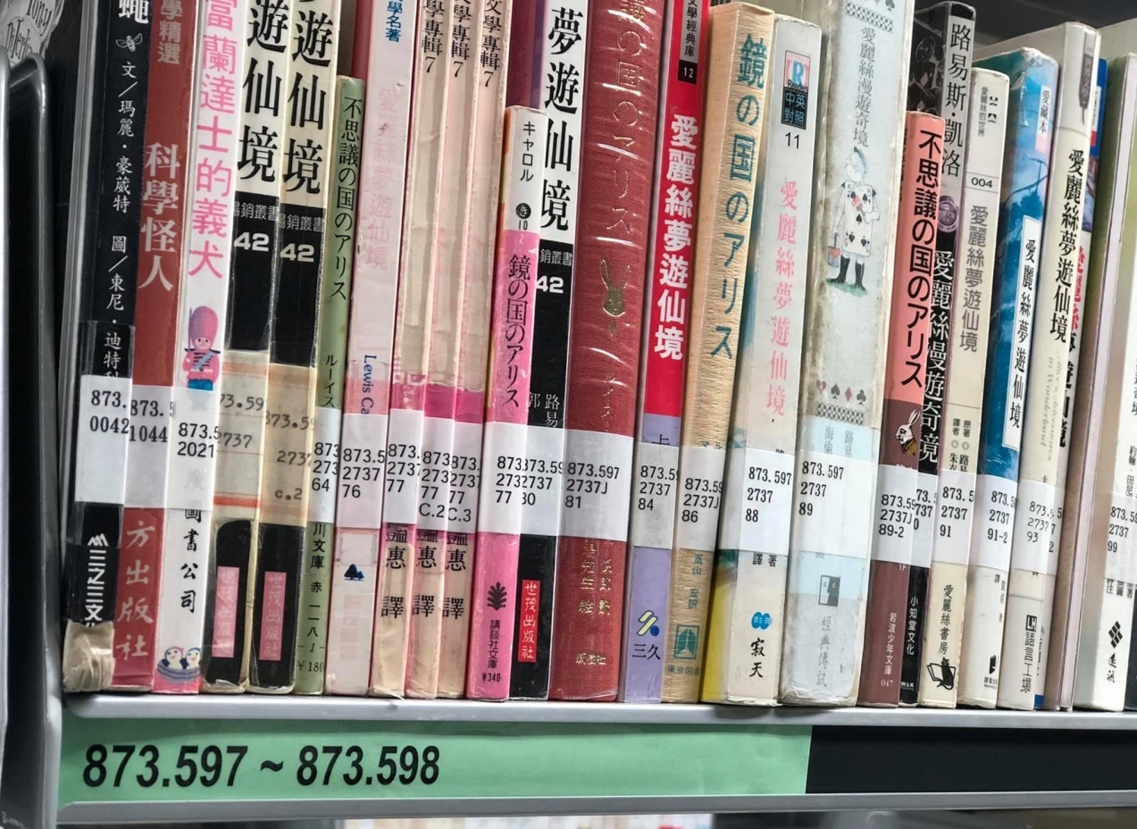
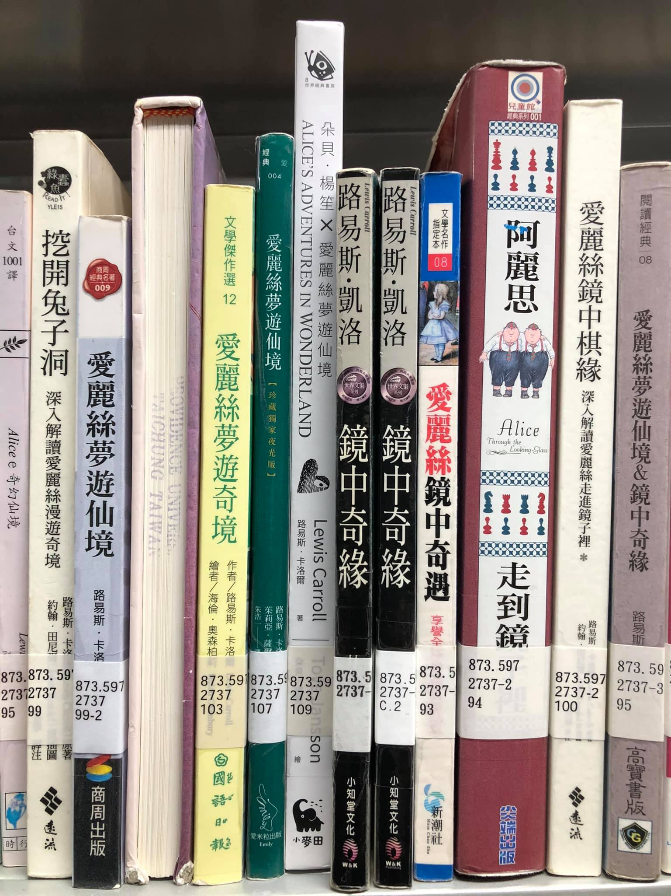

Slide 13
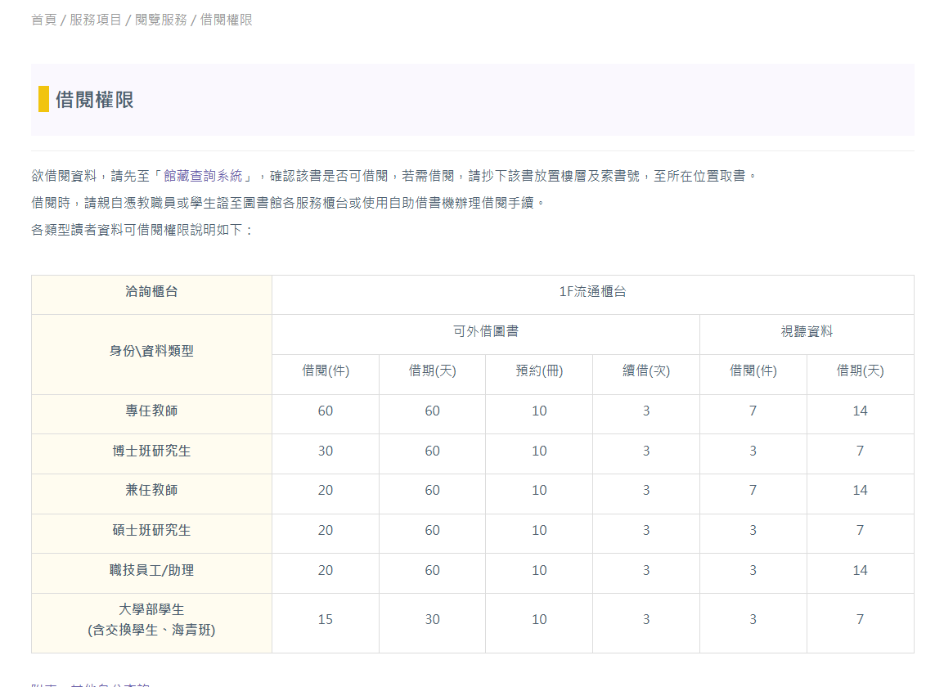
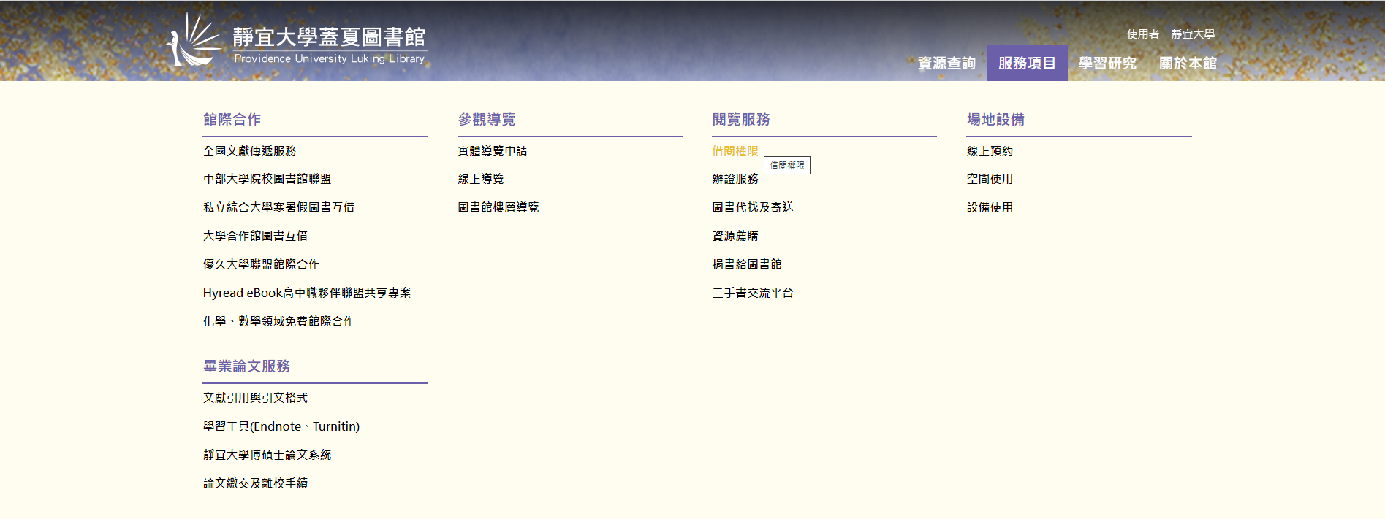
首頁→服務項目→閱覽服務→借閱權限

Slide 14
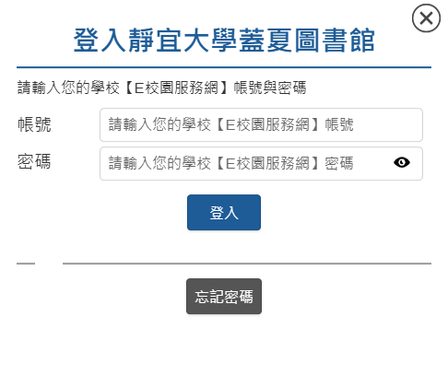

Slide 15
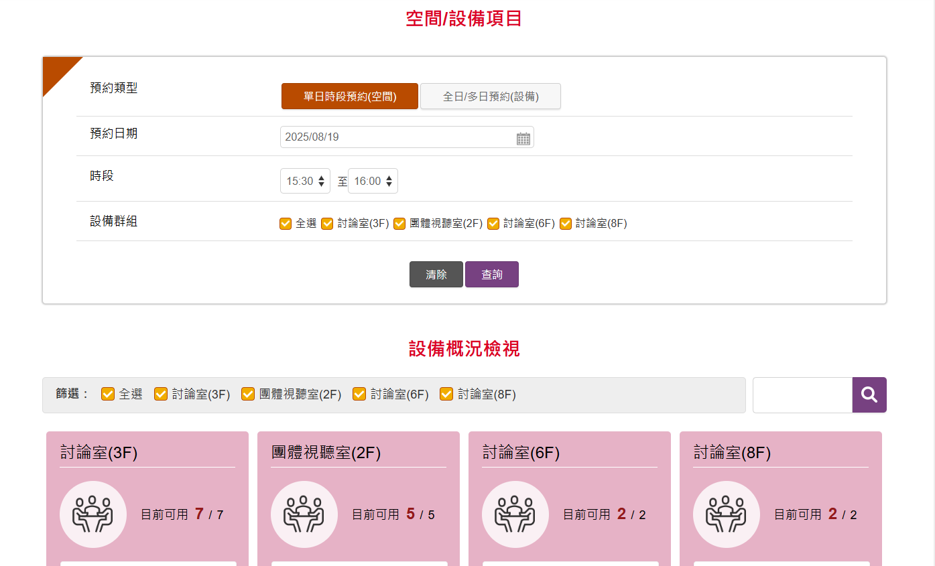
討論室、團體視聽室借用預約以兩週內，每次以四小時為限，一次一間，不得轉借或與他人交換。
此處只能查看當天預約情況。

Slide 16
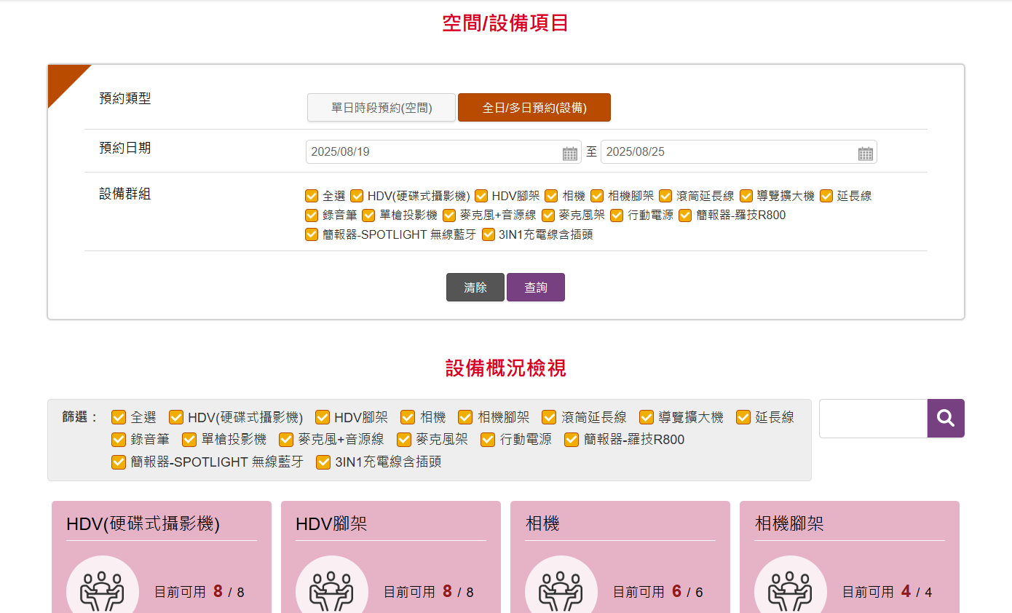
學生之借期為三件七天。逾期歸還每日罰款新台幣壹佰元整，三十分鐘以上視為一天。
輸入查詢日期

Slide 17
靜宜大學雲端書庫
Hyread ebook

Slide 18
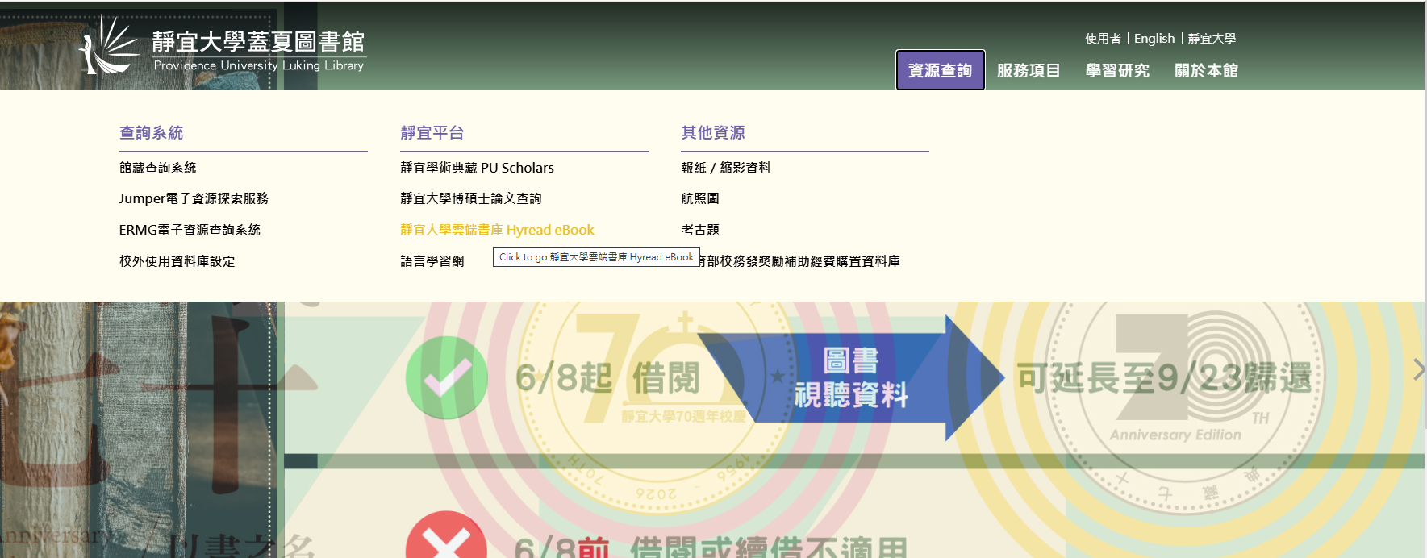
首頁→資源查詢→靜宜大學雲端書庫
(HyRead eBook)

Slide 19
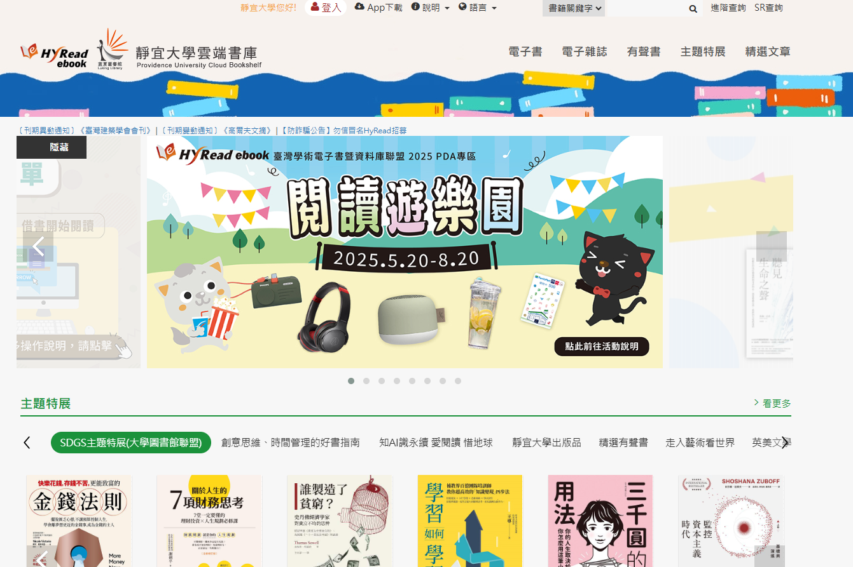
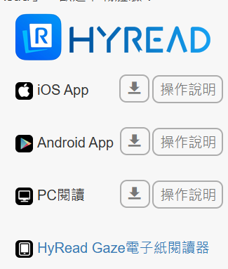

E校園服務網帳密
搜尋功能
瀏覽功能

Slide 20

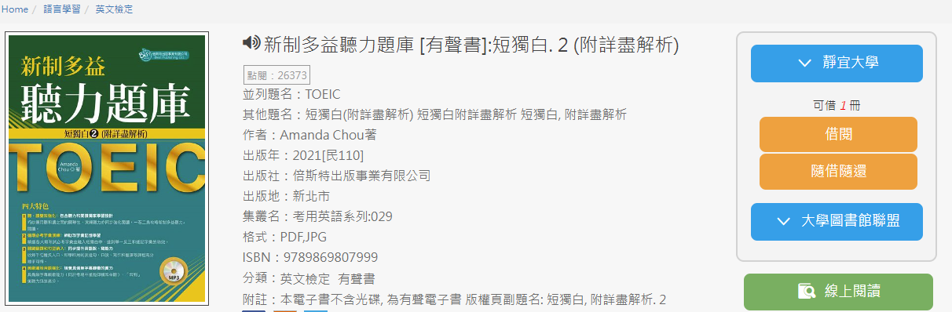
凡是學校已經購買的電子書及雜誌皆可借閱或預約。
到期會自動歸還，故沒有逾期罰款的問題。
預約可借閱時亦會通知，可自行設定寄送通知的email。
有聲書
只要出現冊數都可借閱，借閱已滿亦可預約。
下拉
登入後借閱，至個人書房閱讀
登出即歸還
只要出現冊數都可借閱，借閱已滿亦可預約。
下拉
個人書房無記錄

Slide 21
JUMPER電子資源探索服務
整合查詢

Slide 22
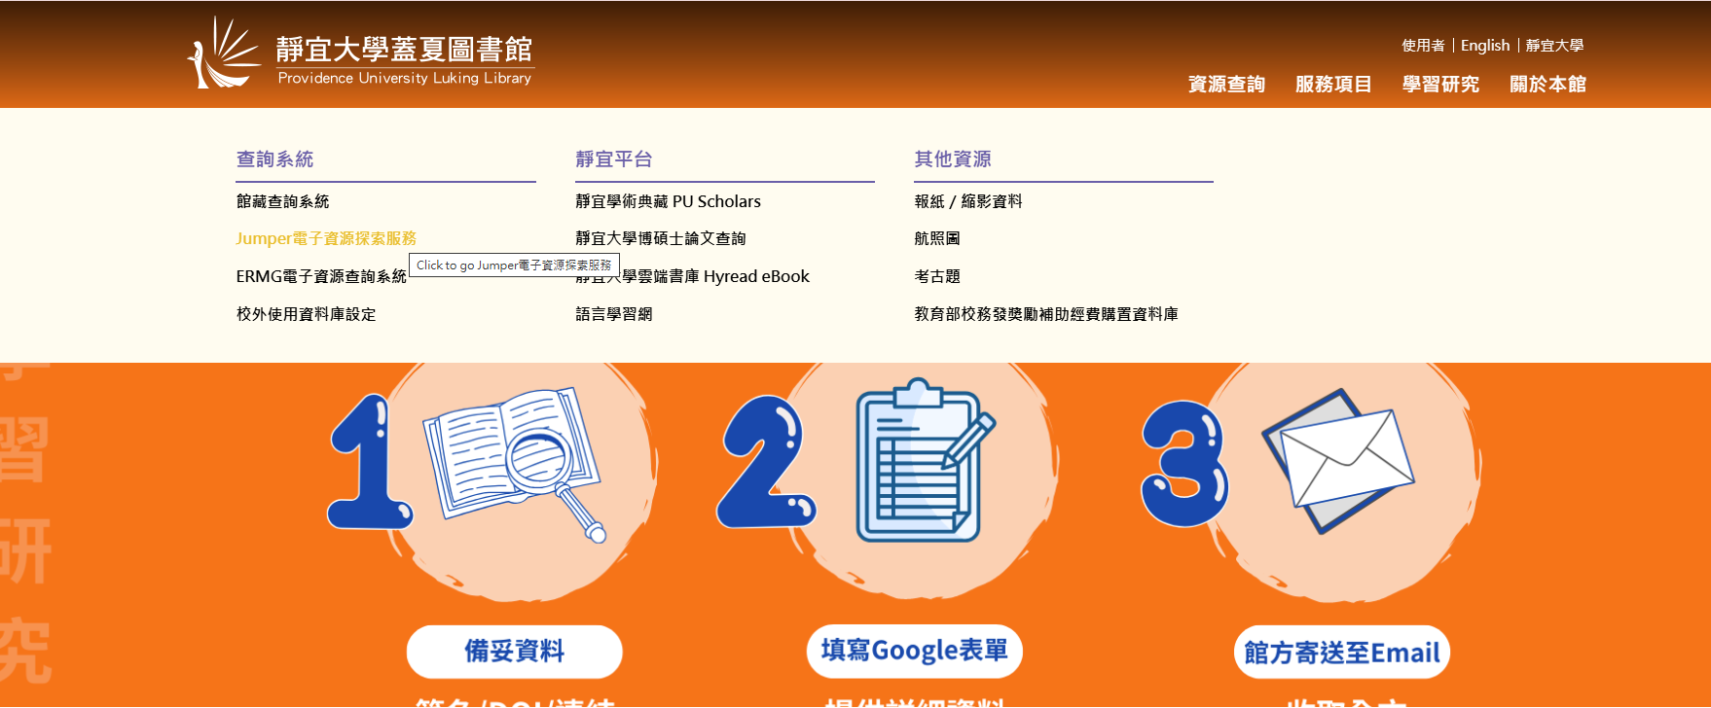
首頁→資源查詢→Jumper資源探索服務
→整合查詢

Slide 23
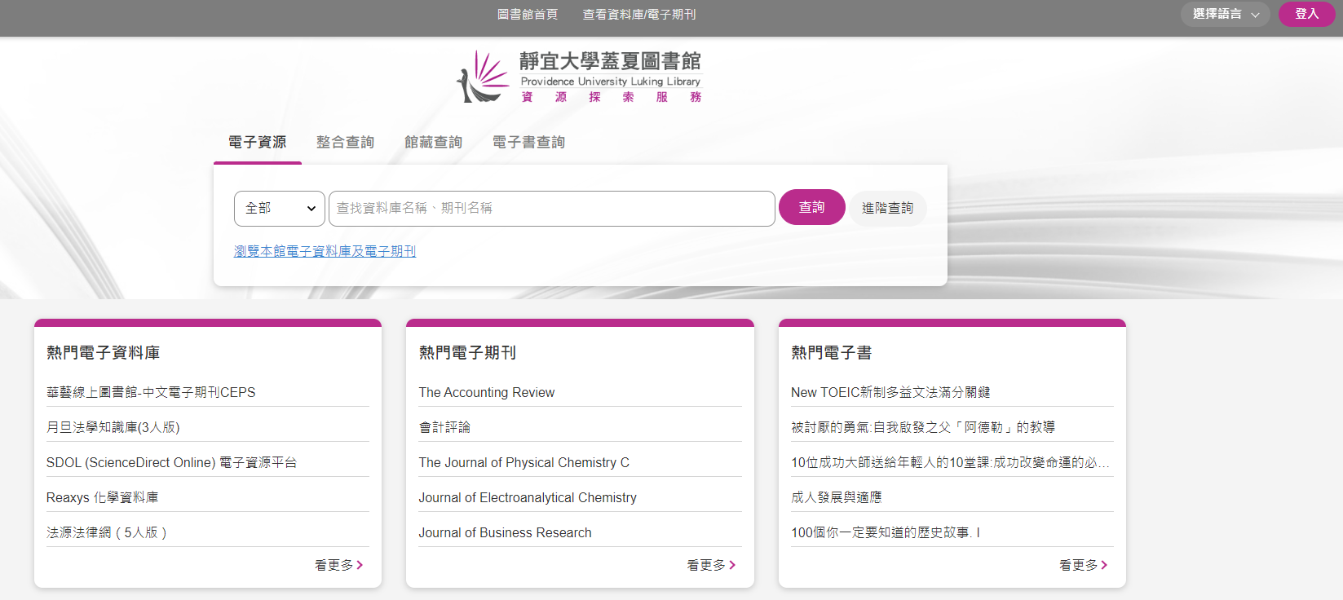
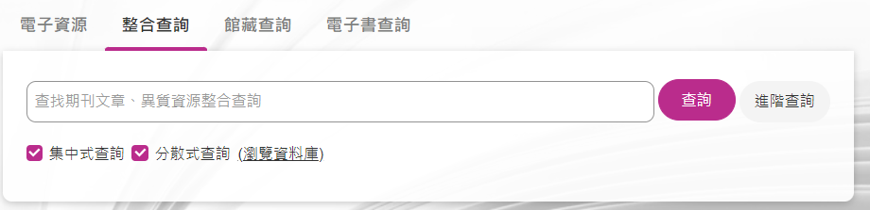
用以查找期刊文獻、
全文文章等資料
使用E校園服務網帳密登入後，方能使用學校購買之電子資源
reading attitudes
切換查詢模式：一般/進階
可以快速查詢大量且品質豐富的全文資料，是查找西文全文資源的首選。
可以即時檢索選定的各資料庫，並將查詢結果回傳至平台顯示，無須至各資料庫個別查詢。

Slide 24
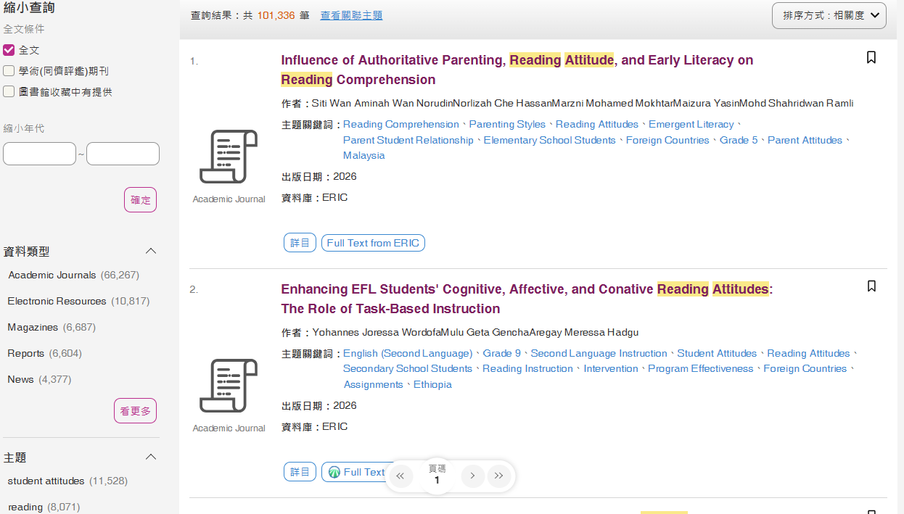

Slide 25
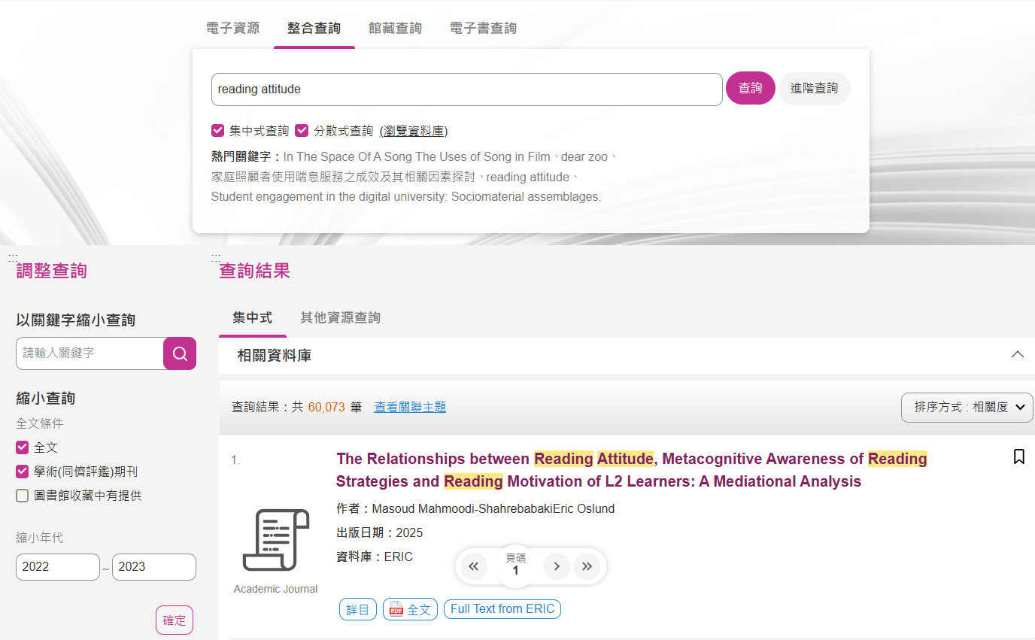
點選題名可直接連結至開啟原資料庫之詳細頁面
詳細書目
下載全文
連結至全文

Slide 26
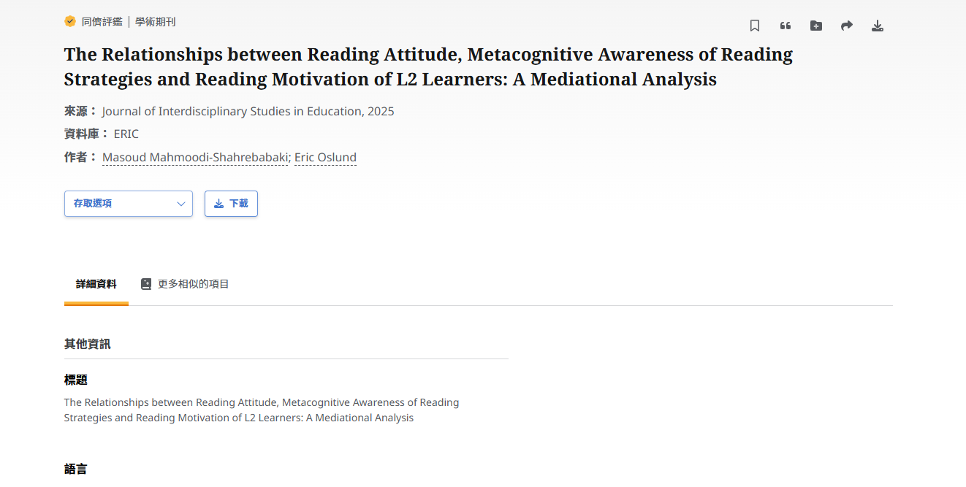
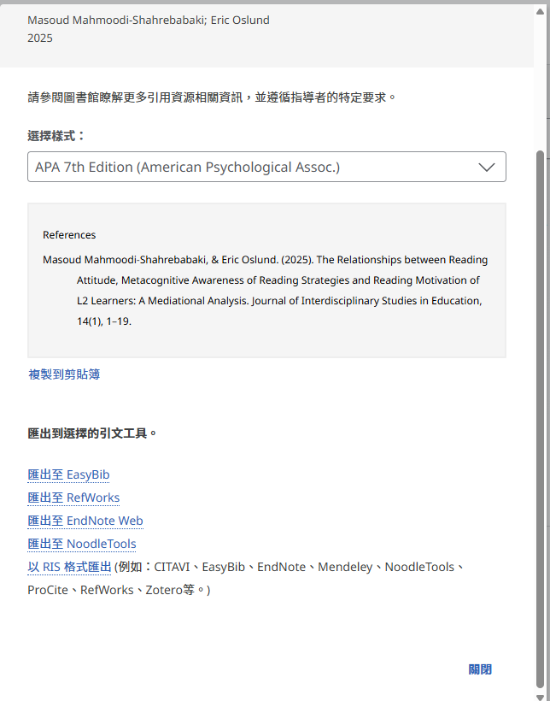
引用
篇名

Slide 27
JUMPER電子資源探索服務
華藝線上圖書館-中文電子期刊CEPS

Slide 28
首頁→資源查詢→Jumper資源探索服務
→整合查詢

Slide 29
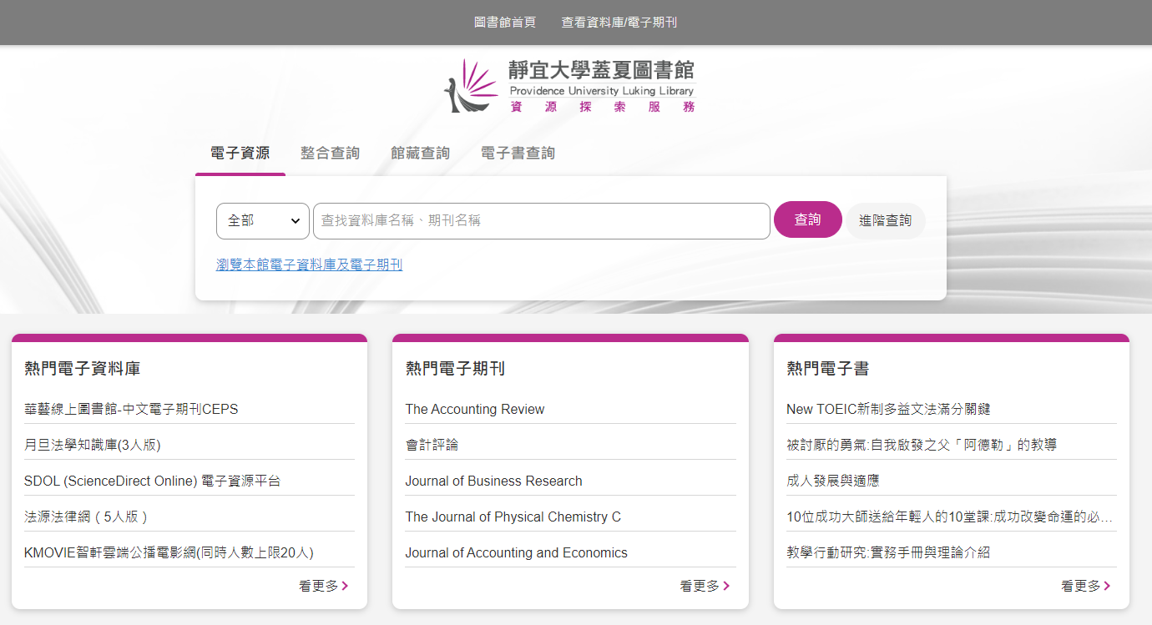
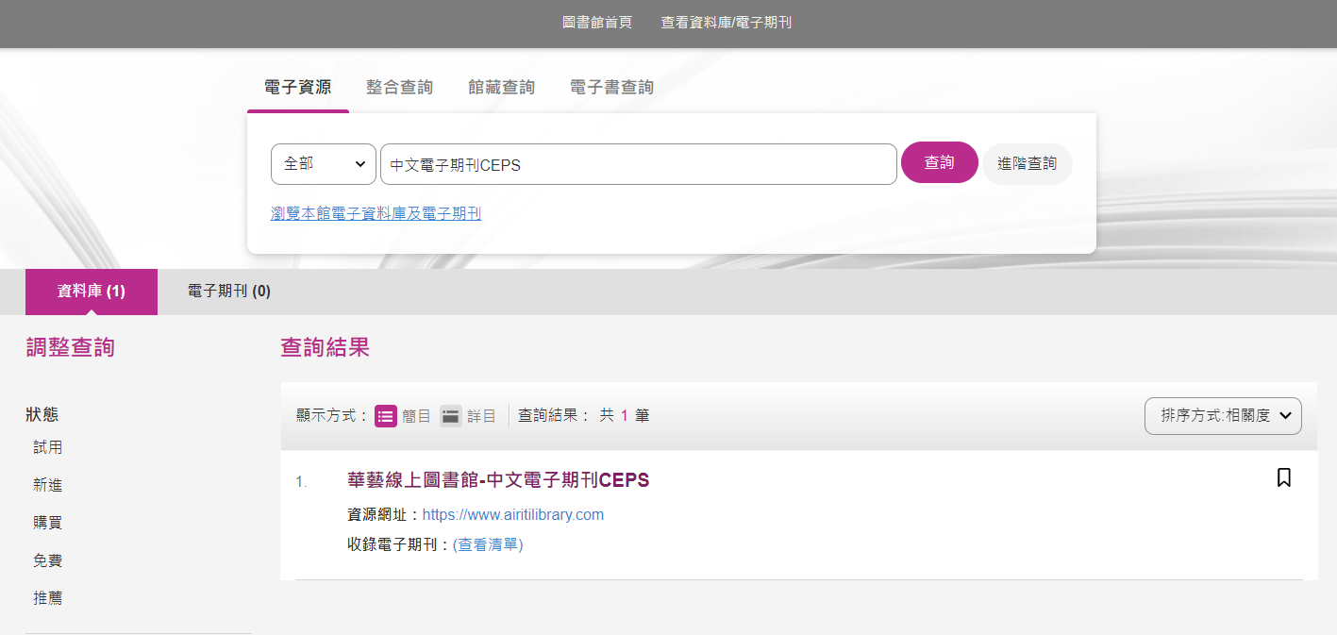
中文電子期刊CEPS
點網址連至資料庫

Slide 30
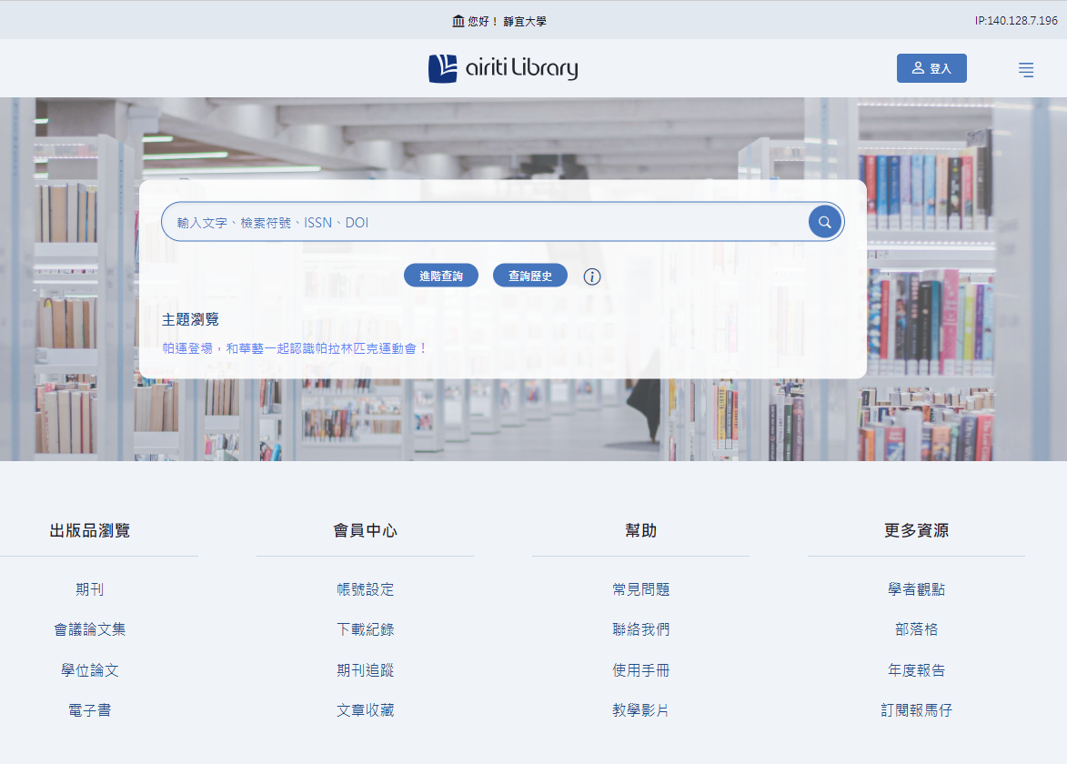


Slide 31
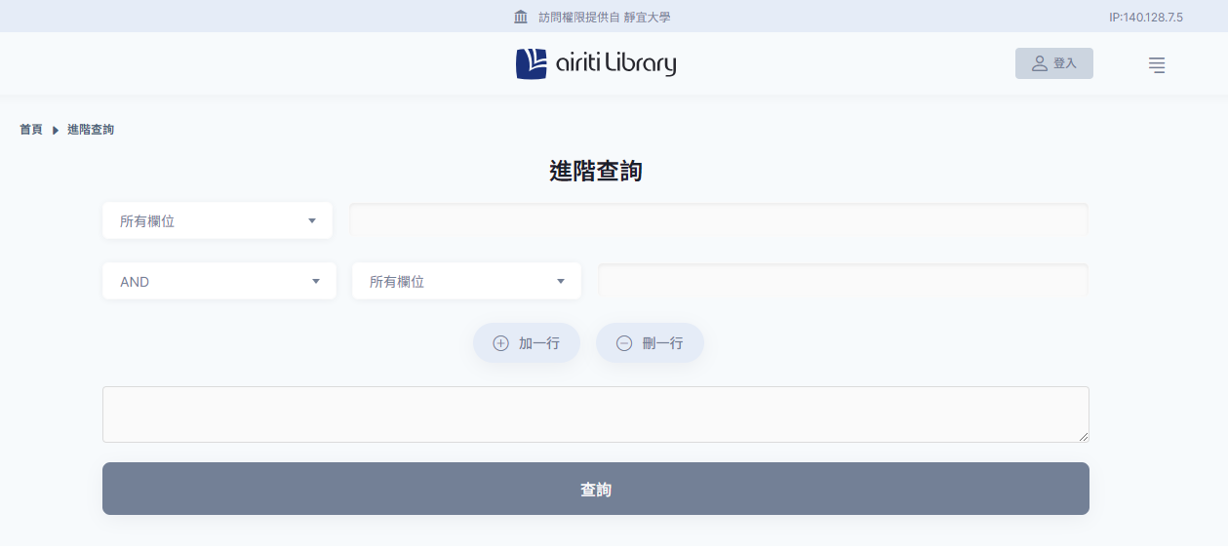
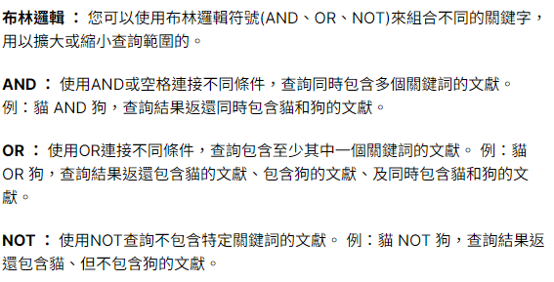
利用進階查詢制定更詳細的搜尋策略：
可以指定欄位、增減欄位，並運用布林邏輯精確檢索結果。

Slide 32
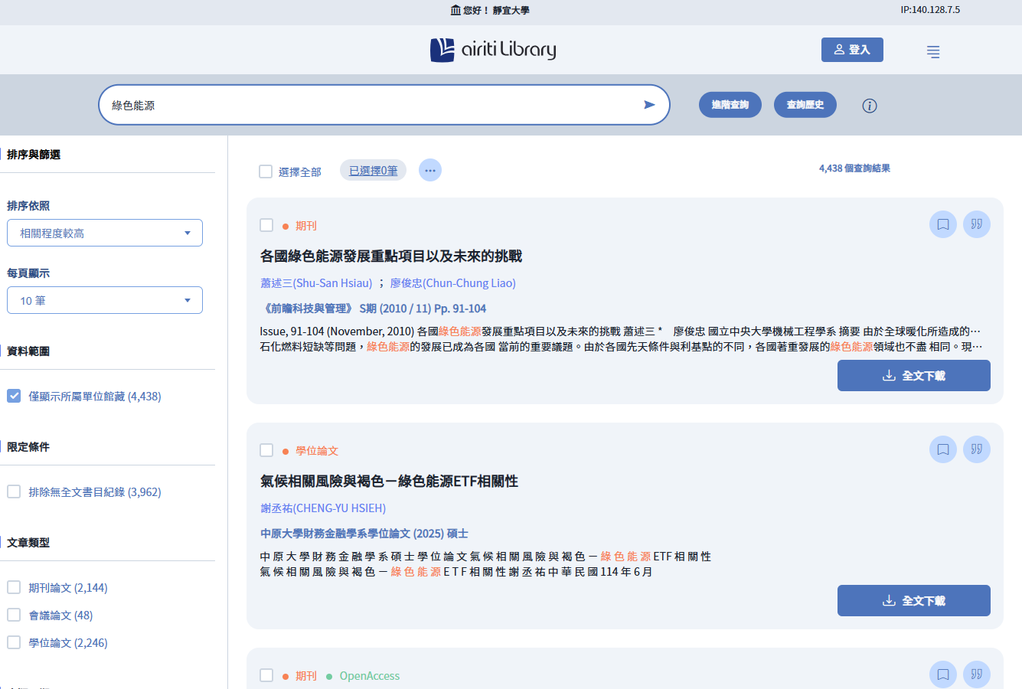
簡易查詢

Slide 33
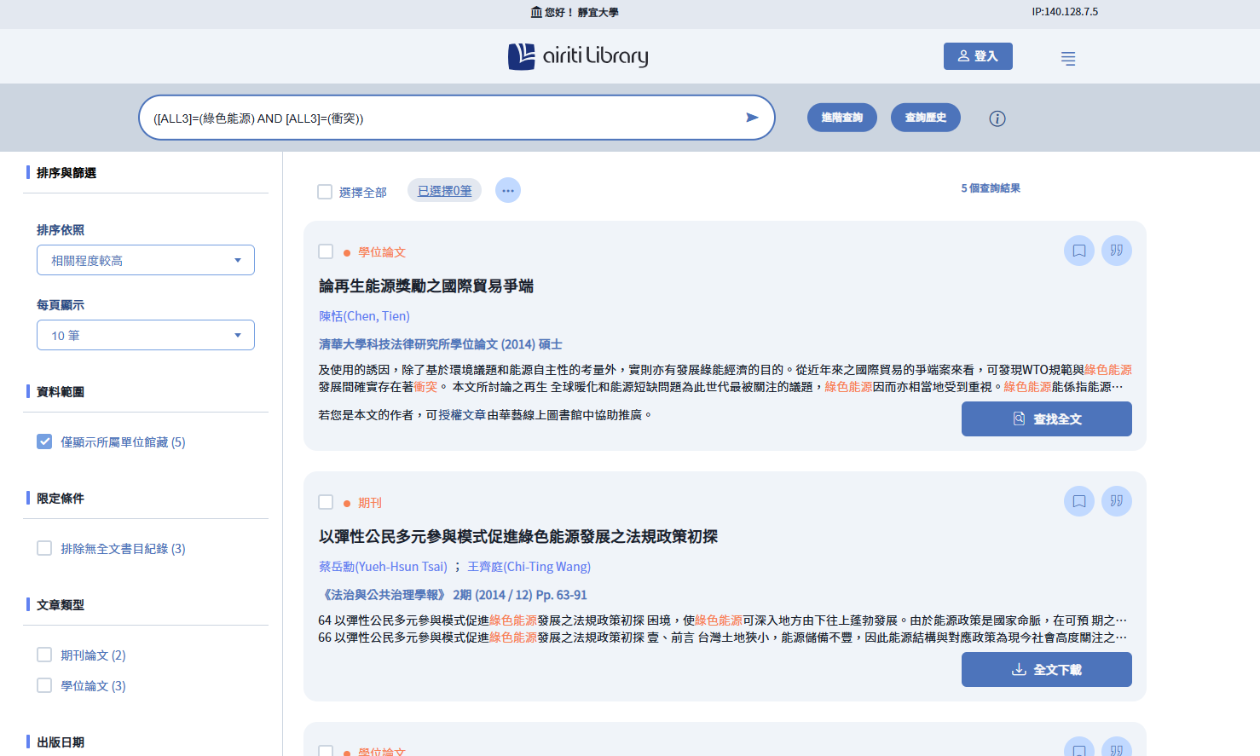
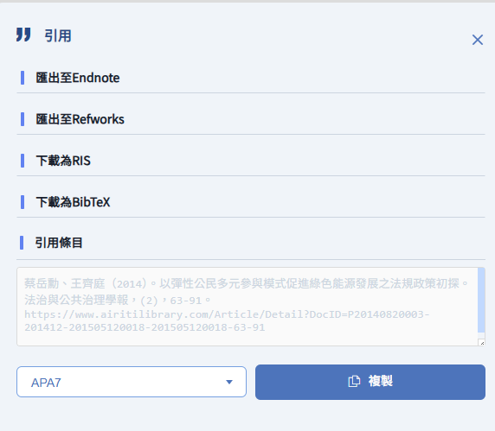

Slide 34
EBSCOhost系列資料庫

Slide 35


Slide 36



Slide 37




Slide 38

引用

Slide 39
Scopus+Scopus AI
引用文獻索引資料庫

Slide 40


Slide 41

註冊帳號

Slide 42



Slide 43





Slide 44


Slide 45



Slide 46
影音資料庫
視界影視文化
ESDGs多元教育e網
（原宇勗數位公播平台）
iVideo教育影音公播網
一刻鯨選

Slide 47



Slide 48




Slide 49


Slide 50


Slide 51


蓋夏資源診療室(影音教學)

Slide 52

在圖書館找不到所需要的資料該怎麼辦？_薦購
登入後方可使用此功能
資料薦購類型限圖書與視聽資料

Slide 53


在圖書館找不到所需要的資料該怎麼辦？_館際合作
全國文獻傳遞服務(NDDS)
付費、毋需親自到他校
中部大學聯盟館圖書互借
免費、需親自到他校

Slide 54
智慧財產權宣導
針對現今的學術環境面臨嚴重的學術抄襲問題，例如越來越多研究生論文、學生作業，從Google或網路上直接複製文章。
目前科技上可以協助提供預防方法並正視如何在寫作中適當引用的重要性，以提高國內學術寫作原創性及文章引用素養，同時預防網際網路學術抄襲。

Slide 55

Turnitin
論文原創性
檢驗資料庫
原稿
相似來源

Slide 56



Slide 57

課程結束
Thank You
蓋夏圖書館知識服務組
04-26328001-11633
pu105b0@pu.edu.tw

